Slide 1
AB剪枝程序讲解

Slide 2
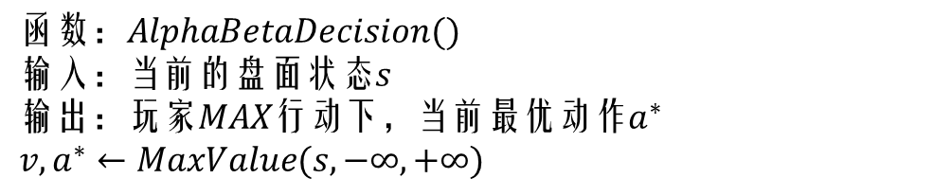
$$函数：AlphaBetaDecision()$$
$$输入：当前的盘面状态s$$
$$输出：玩家MAX行动下，当前最优动作a^{∗}$$
$$v,a^{∗}←MaxValue(s,−∞,+∞)$$
A
B
C
D
E
F
G
H
1
2
3
4
5
6
7
8
9

Slide 3
建立一棵树
1）首先需要明白一点，在alpha-beta剪枝中树的种类不是二叉树，是任意树。
2）建立一棵树需要准备什么？
一棵树有节点，有连边，对于alpha-beta剪枝树来说，这棵树的父节点只有状态，在叶节点的时候才有状态值。
对于以上描述，首先需要创建一个节点类：
class Node:
def __init__(self, name='', val=0):
self.name = name # char
self.val = val # int
self.children = [] # list of nodes
3）建立一棵树的过程？
实例化一个根节点
利用递归的方式，给根节点添加孩子节点
A
B
C
D

Slide 4
建立一棵树
3）建立一棵树的过程？
class Tree:
'''博弈树结点数据结构
成员变量：
root - GameNode 博弈树根结点
成员函数：
buildTree - 创建博弈树
printTree - 打印树
'''
def __init__(self):
self.rot = None # Node 博弈树根结点
A
B
C
D

Slide 5
建立一棵树
3）建立一棵树的过程？
class Tree:
def buildTree(self, data_list, rot):
for i in range(0, len(data_list)):
if i == 0:
rot.name = data_list[0]
else:
# 如果是非叶子节点
if type(data_list[i]) == list:
# 首先给根节点加入孩子节点
rot.children.append(Node(data_list[i][0]))
# 给孩子节点建立树
self.buildTree(data_list[i], rot.children[i - 1])
# 如果是叶子节点
else:
# 如果是叶子节点，添加叶子节点
rot.children.append(Node(data_list[i][0], data_list[i][1]))
A
B
C
D

Slide 6
建立一棵树
3）建立一棵树的过程？
class Tree:
def printTree(self, node):
if node.children:
print('[', end="")
print('\'', node.name, '\'', end="")
for i in range(0, len(node.children)):
self.printTree(node.children[i])
print(']', end="")
else:
print('(', '\'', node.name, '\'', ',', node.val, ')', end=" ")
#需要自己调格式
A
B
C
D

Slide 7
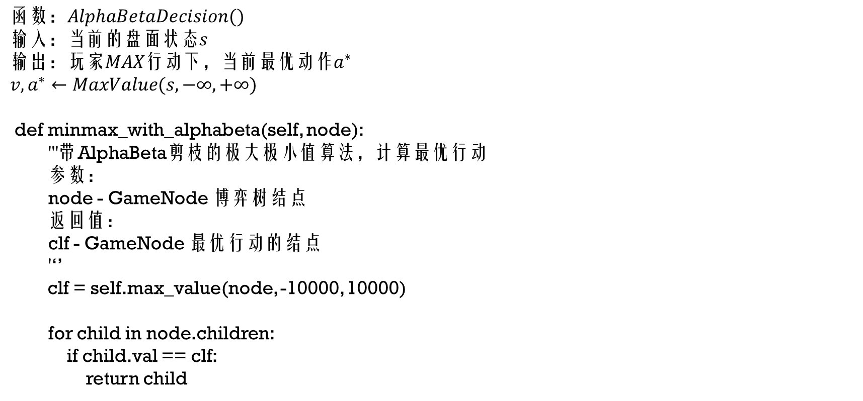
$$Alpha−Beta剪枝的对抗搜索算法$$
$$函数：AlphaBetaDecision()$$
$$输入：当前的盘面状态s$$
$$输出：玩家MAX行动下，当前最优动作a^{∗}$$
$$v,a^{∗}←MaxValue(s,−∞,+∞)$$
def minmax_with_alphabeta(self, node):
'''带AlphaBeta剪枝的极大极小值算法，计算最优行动
参数：
node - GameNode 博弈树结点
返回值：
clf - GameNode 最优行动的结点
'‘’
clf = self.max_value(node, -10000, 10000)
for child in node.children:
if child.val == clf:
return child

Slide 8
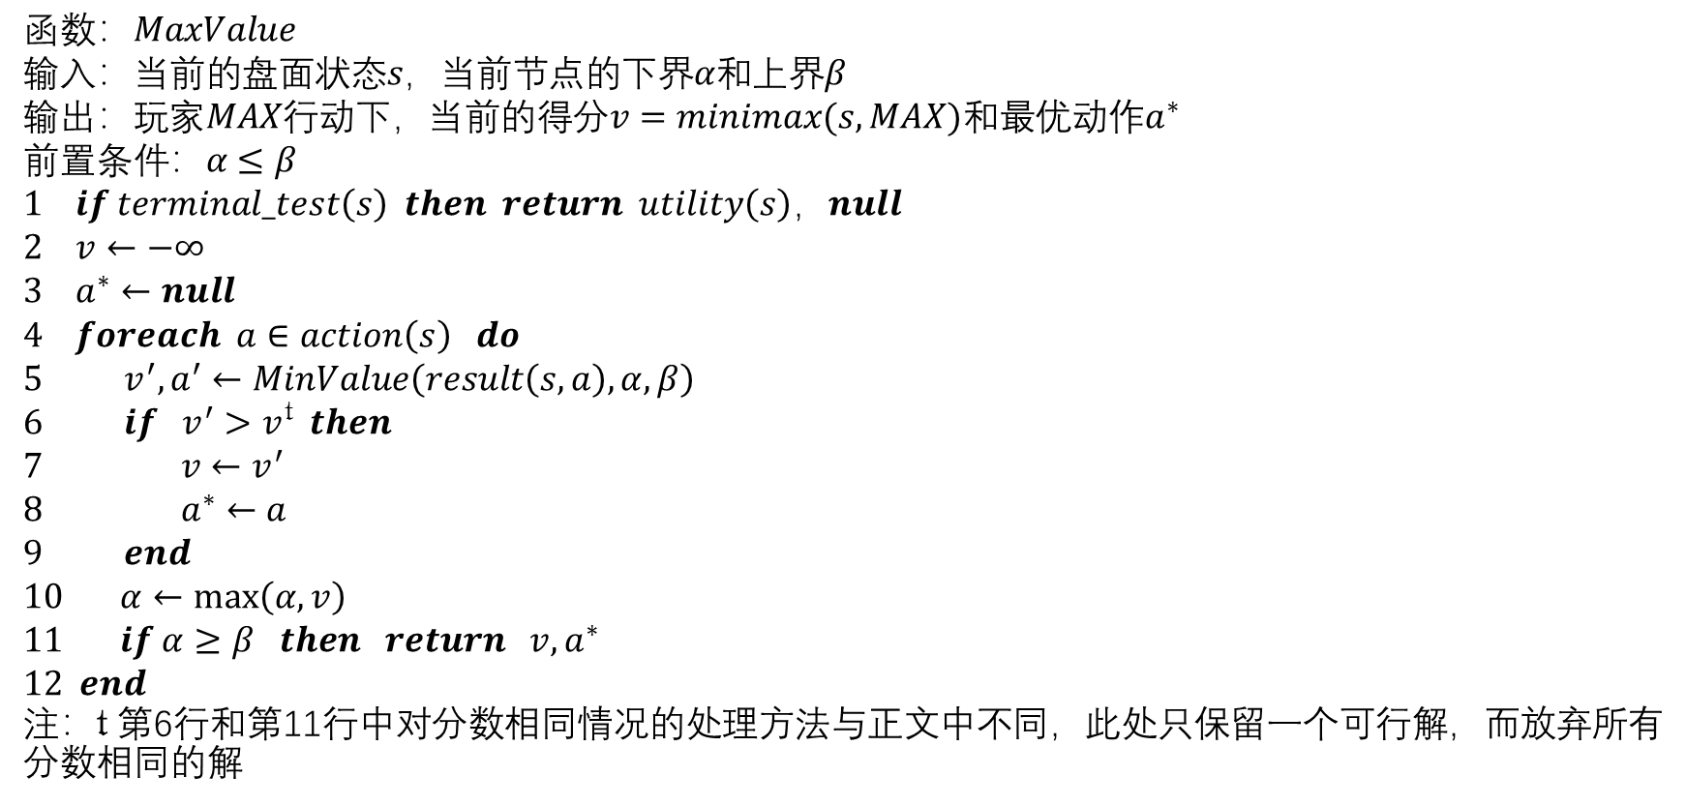
$$Alpha−Beta剪枝的对抗搜索算法$$
$$函数：MaxValue$$
$$输入：当前的盘面状态s，当前节点的下界α和上界β$$
$$输出：玩家MAX行动下，当前的得分v=minimax(s, MAX)和最优动作a^{∗}$$
$$前置条件：α≤β$$
$$1 if terminal_test\left(s\right) then return utility\left(s\right)，null$$
$$2 v←−∞$$
$$3 { a}^{∗}←null$$
$$4 foreach a∈action\left(s\right) do$$
$$5 { v}^{′},a^{′}←MinValue\left(result\left(s,a\right),α,β\right)$$
$$6 if v^{′}>v^{𝔱} then$$
$$7 v←v^{′}$$
$$8 a^{∗}←a$$
$$9 end$$
$$10 α←\max\left(α,v\right)$$
$$11 if α≥β then return v,a^{∗}$$
$$12 end$$
注：$𝔱$ 第6行和第11行中对分数相同情况的处理方法与正文中不同，此处只保留一个可行解，而放弃所有分数相同的解

Slide 9
def isTerminal(self, node):
'''判断某结点是否为最终结点（无子结点）
参数：
node - Node 博弈树结点
返回值：
clf - bool 是最终状态，返回True，否则返回False
'‘’
if node.val == 0:
return False
else:
return True

Slide 10
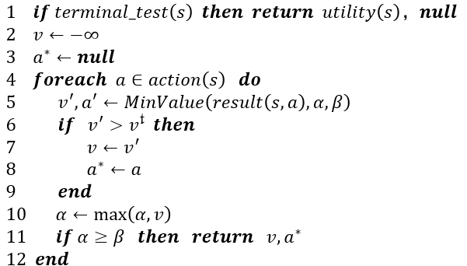
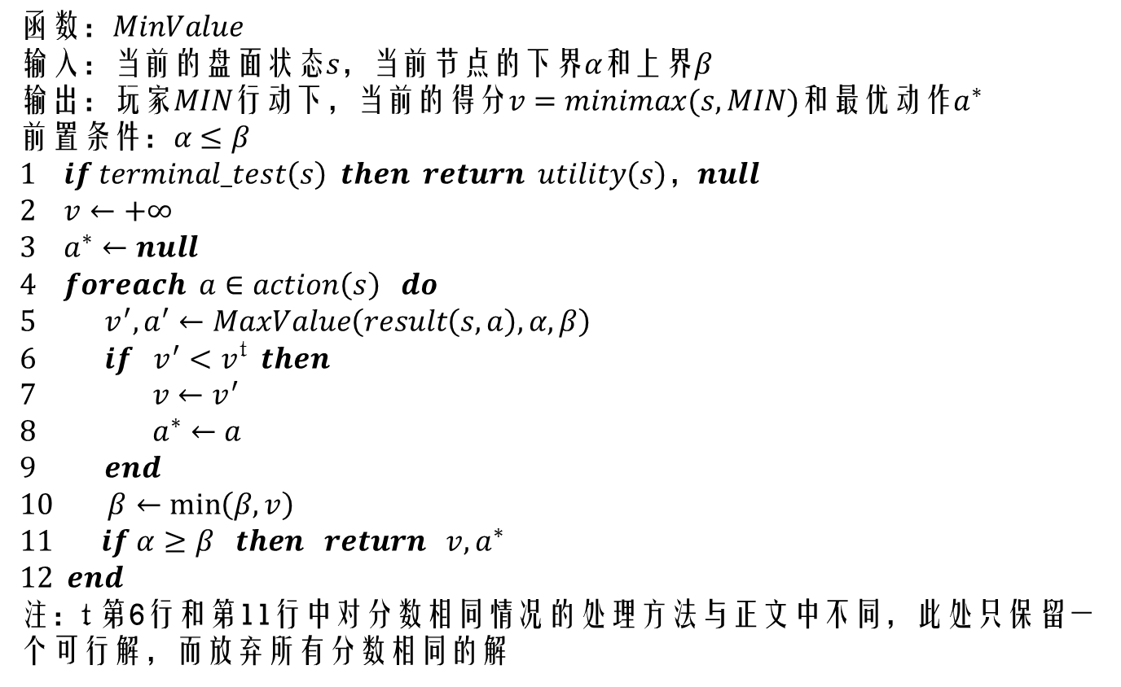
def max_value(self, node, alpha, beta):
# 首先判断是不是叶子节点，如果是，直接返回节点的值
if self.isTerminal(node):
print(node.name, end=" ")
return self.get_value(node)
v = -10000
for child in node.children:
print(node.name, end=" ")
v1 = self.min_value(child, alpha, beta)
if v1 > v:
v = v1
alpha = max(v, alpha)
node.val = v
if alpha >= beta:
return v
return v
$$函数：MinValue$$
$$输入：当前的盘面状态s，当前节点的下界α和上界β$$
$$输出：玩家MIN行动下，当前的得分v=minimax(s,MIN)和最优动作a^{∗}$$
$$前置条件：α≤β$$
$$1 if terminal_test\left(s\right) then return utility\left(s\right)，null$$
$$2 v←+∞$$
$$3 { a}^{∗}←null$$
$$4 foreach a∈action\left(s\right) do$$
$$5 { v}^{′},a^{′}←MaxValue\left(result\left(s,a\right),α,β\right)$$
$$6 if v^{′}<v^{𝔱} then$$
$$7 v←v^{′}$$
$$8 a^{∗}←a$$
$$9 end$$
$$10 β←\min\left(β,v\right)$$
$$11 if α≥β then return v,a^{∗}$$
$$12 end$$
注：$𝔱$ 第6行和第11行中对分数相同情况的处理方法与正文中不同，此处只保留一个可行解，而放弃所有分数相同的解

Slide 11
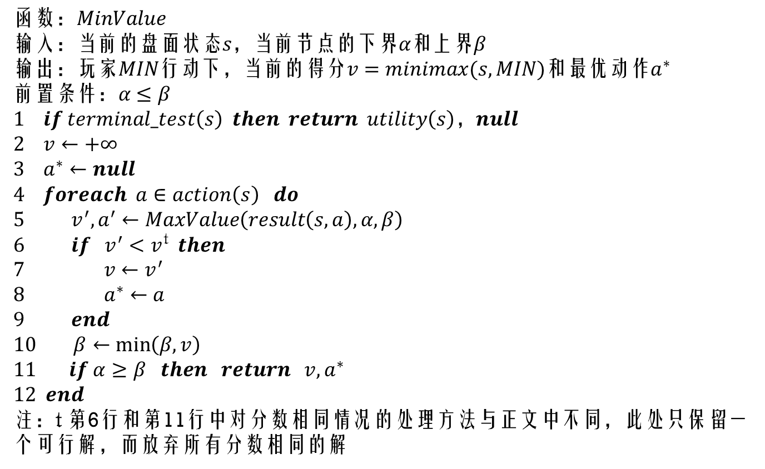
$$Alpha−Beta剪枝的对抗搜索算法$$
$$函数：MinValue$$
$$输入：当前的盘面状态s，当前节点的下界α和上界β$$
$$输出：玩家MIN行动下，当前的得分v=minimax(s,MIN)和最优动作a^{∗}$$
$$前置条件：α≤β$$
$$1 if terminal_test\left(s\right) then return utility\left(s\right)，null$$
$$2 v←+∞$$
$$3 { a}^{∗}←null$$
$$4 foreach a∈action\left(s\right) do$$
$$5 { v}^{′},a^{′}←MaxValue\left(result\left(s,a\right),α,β\right)$$
$$6 if v^{′}<v^{𝔱} then$$
$$7 v←v^{′}$$
$$8 a^{∗}←a$$
$$9 end$$
$$10 β←\min\left(β,v\right)$$
$$11 if α≥β then return v,a^{∗}$$
$$12 end$$
注：$𝔱$ 第6行和第11行中对分数相同情况的处理方法与正文中不同，此处只保留一个可行解，而放弃所有分数相同的解

Slide 12
class AlphaBeta:
'''博弈树结点数据结构
成员变量：
game_tree - GameTree 博弈树
成员函数：
minmax_with_alphabeta - 带AlphaBeta剪枝的极大极小值算法，计算最优行动
max_value - 计算最大值
min_value - 计算最小值
get_value - 返回结点的值
isTerminal - 判断某结点是否为最终结点
'''
def __init__(self, game_tree):
self.game_tree = game_tree # Tree 博弈树
root = Node()
tree = Tree()
data = ['A', ['B', ['D', ['H', ('O', 3), ('P', 20)], ['I', ('Q', 2), ('R', 10)]], ['E', ['J', ('S', 13)], ['K', ('T', 22), ('U', 1)]]],
['C', ['F', ['L', ('V', 2), ('W', 10)]], ['G', ['M', ('X', 2), ('Y', 5)], ['N', ('Z', 3)]]]]
tree.buildTree(data1, root)
ab = AlphaBeta(tree)
result = ab.minmax_with_alphabeta(root)
print()
tree.printTree(root)
print()

